Slide 1
COMPORTAMIENTO
DE
COMPRA
Leonel Sandoval
CoderHouse 2025
¿Qué productos se adaptan mejor a nuestros clientes?
Comisión-94230

Slide 2

CONTEXTO Y AUDIENCIA
RESUMEN METADATA
PREGUNTAS HIPÓTESIS
ANÁLISIS EXPLORATORIO
INSIGHTS Y RECOMENDACIONES

Slide 3
Contexto Y Audiencia
Al obtener los datos sobre la venta de productos a lo largo del año buscamos analizar tendencias y patrones de compra de nuestros clientes, con el objetivo de mejorar nuestro target y ofrecer los mejores productos de acuerdo al perfil de los mismos.
Este análisis tiene como objetivo de audiencia a la sección de gerentes o analistas de marketing con el fin de facilitar su trabajo a la hora de ofrecer mejores ofertas y atras a mas clientes.
Estos datos fueron obtenidos a partir del siguiente dataset en kaggle:
https://www.kaggle.com/datasets/mubeenshehzadi/customer-purchase-behaviour

Slide 4
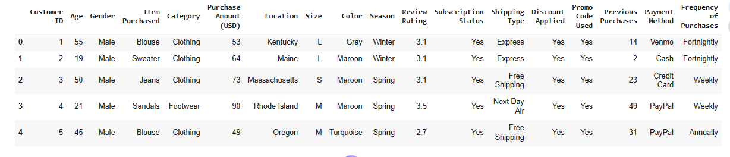
De esta manera se tendrán en cuenta variables como la edad, el género, el tipo de producto que se compró, la cantidad en dolares gastados y la frecuencia entre otras, analizando un total de 18 columnas con 3900 filas, que se pueden observar a continuación:
Resumen Metadata

Slide 5
Preguntas Hipótesis
Las preguntas principales que podemos llegar a hacernos son:
¿Hay grupos de edad o género que compran más frecuentemente?
¿Cuales son los productos más vendidos?
¿Existe un perfil del cliente que gasta más según la combinación de edad, género, suscripción y frecuencia?
También podemos hacernos las siguientes preguntas secundarias:
¿Cual es el promedio, mediana y rango del dinero gastado?
¿Qué porcentaje de cliente está suscrito frente a los que no?¿Los clientes suscriptos gastan más que los que no lo están?
¿Existe algun patron de compra estacional según el tipo de producto y el método de envío?

Slide 6
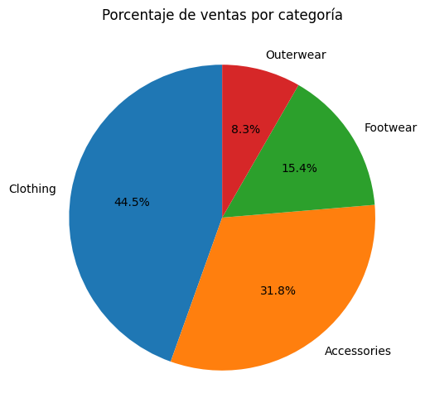
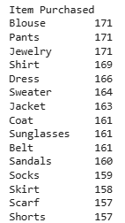
Análisis Exploratorio
Podemos de iniciar el análisis observando los productos más vendidos y las categorías con el fin de orientar o ofrecer mejores ofertas hacia estos productos que parecen ser los favoritos de nuestros clientes.
En este caso se observa que la categoría de Ropa y Accesorios son las más altas por lo que convendría enfocar las ofertas a estos .

Slide 7
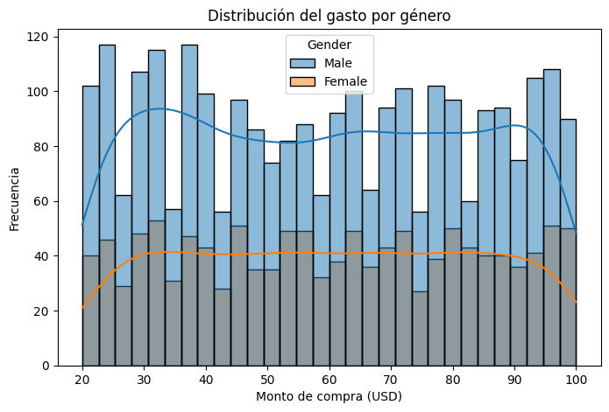
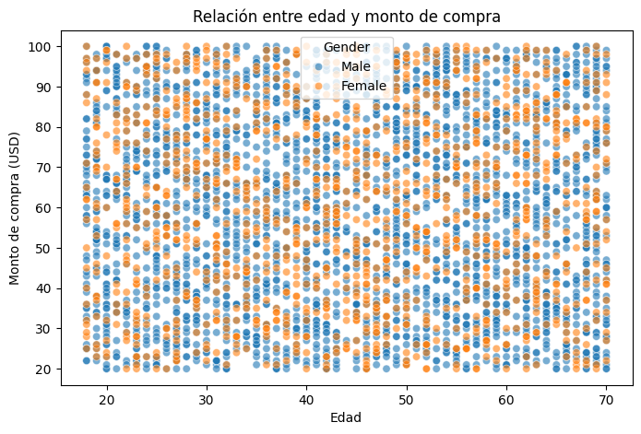
Seguidamente analizamos el comportamiento de nuestros clientes a partir de su edad y género, se observa que no hay correlación evidente entre edad y monto de compra, y el género tampoco parece modificar mucho ese patrón, aunque del gráfico izquierdo se observa que los hombres parecen tener ligeramente mayor frecuencia total en casi todos los rangos.

Slide 8
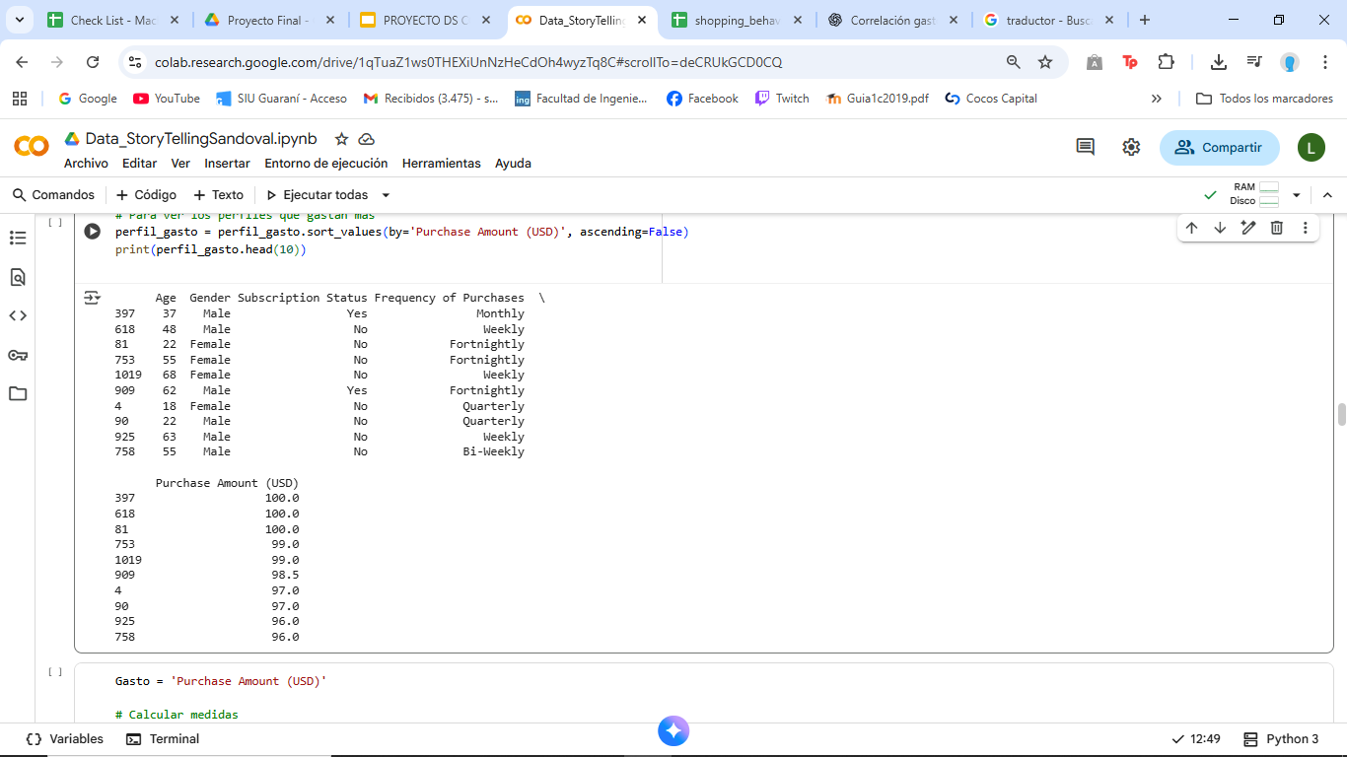
Ahora observamos los perfiles que más gastan en nuestro shopping teniendo en cuenta la edad, el género, la frecuencia con la que compran y si estos se encuentran suscritos a nuestro club de beneficios. Si bien se observa que la cantidad la lideran mujeres mayores que compran semanalmente, en líneas generales se ve que la mayoría lo lideran hombres mayores y de mediana edad.
Aquí se observa del mismo ranking cuánto es que gastaron en líneas generales:
De estos concluimos que nuestro principal target son hombres de mediana o mayor edad que pareciera tener un rango de precio “aceptado” muy cercano a los 100 dólares, aunque esto último también aplica a las mujeres por lo que nuestras estrategias de marketing deberían ir enfocadas a atraer más a este grupo.

Slide 9
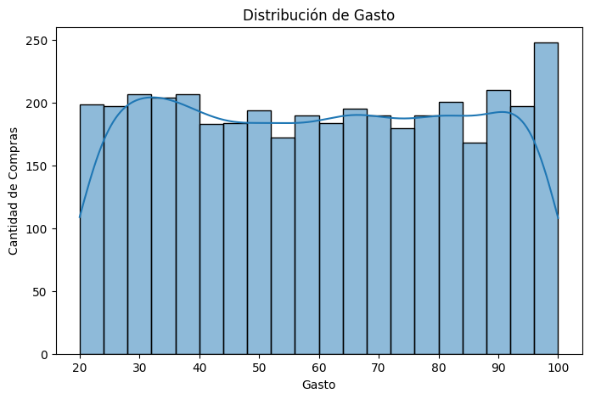
Ahora observamos la distribución del gasto y los datos de mediana, rango y promedio.
El gráfico muestra que no hay un pico muy pronunciado en un solo gasto; la cantidad de compras se distribuye de manera relativamente pareja entre 20 y 100 USD
MEDIANA | 60
RANGO | 80
PROMEDIO | 59.764
Por lo que puede ser útil para segmentación y fijación de precios, sabiendo que ofrecer productos o promociones alrededor de 60–100 USD probablemente atraerá a la mayoría de clientes.
Esto indica un comportamiento de gasto consistente y predecible, con una ligera tendencia a gastar más cerca de 100 USD.

Slide 10
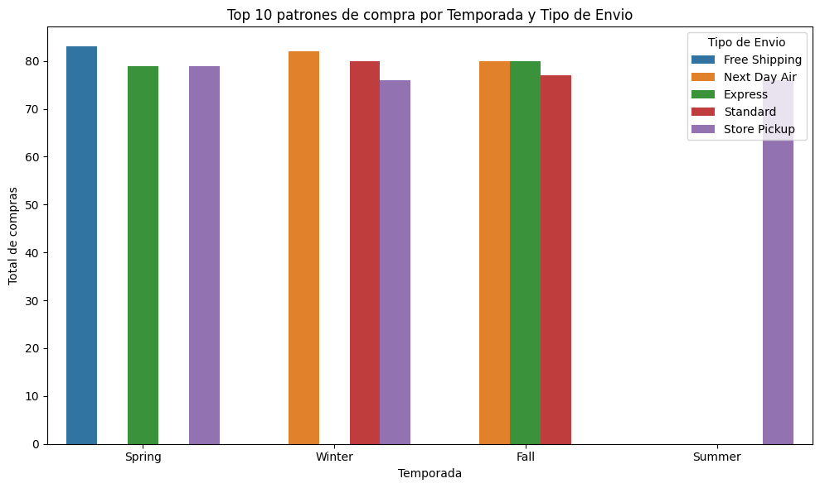
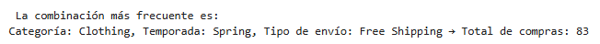
Seguidamente observamos los patrones de compra de nuestros clientes por temporada y tipo de envio, de aquí se observa que no hay una gran correlación entre estos dos factores ya que si bien el envío gratis parece ser el más elegido, el gráfico no sugiere que sea un gran incentivador ya que el otro tipo de envios tambien es bastante elegido.
Lo que sí podemos concluir a partir de esto es que nuestros clientes tienen como preferencia la temporada de Primavera para sus compras lo que nos permitirá lanzar campañas específicas de primavera con envío gratis para maximizar ventas y asegurarnos de tener stock en esa época.

Slide 11
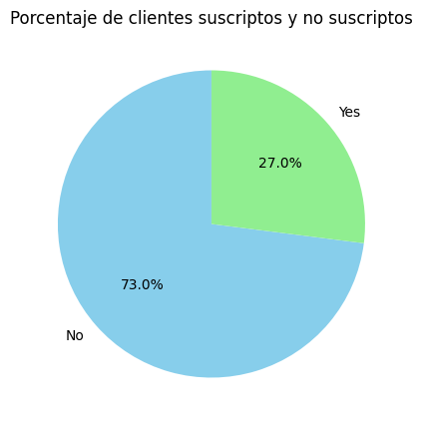
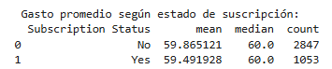
Finalmente observamos el porcentaje de nuestros clientes que se encuentran suscritos a nuestro club de beneficios frente a los que no, observamos un porcentaje alto de aquellos que no lo están por lo que nuestras campañas de marketing tambien deberian de ir orientadas a atraer a más gente a partir de mejores o más beneficios. Por último observamos que no hay una gran diferencia en el gasto entre estos por lo que la venta de nuestros productos se podría ver beneficiada si atraemos a más gente a nuestro club.

Slide 12

Insights Y Recomendaciones
Pudimos determinar que nuestros productos más vendidos son en relación a ropa y accesorios por lo que se pueden enfocar ofertas y marketing hacia estos productos para maximizar ventas.
No pareciera haber una gran diferencia de edad o género entre nuestros clientes siendo la mayoría hombres o mujeres de media o avanzada edad, aunque sí se percibe un gasto un poco más alto por parte de los hombres por lo que se podría enfocar a atraer al otro grupo y ofrecer ofertas o promociones cerca de los 60 USD a través de nuestro club de beneficios con el fin de también mejorar el porcentaje de los suscriptores a este y maximizar ventas.
Nuestra temporada con mayor ventas parece ser primavera por lo que deberíamos de enfocar nuestras promociones y asegurarnos de tener stock de productos en esta época.

